Slide 1
«Солнце, воздух и вода – наши лучшие друзья»

Slide 2
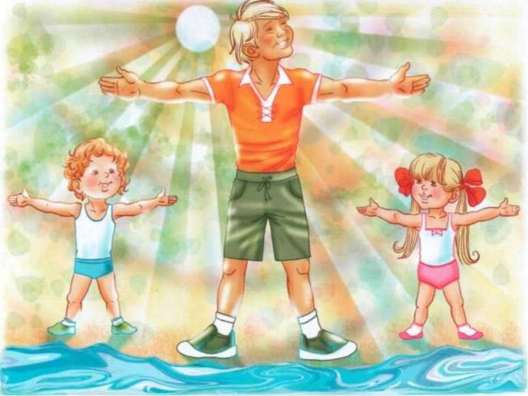
Солнце, воздух и вода – Наши лучшие друзья. С ними будем мы дружить, Чтоб здоровыми нам быть!
Подумайте, почему солнце, воздух и вода – наши лучшие друзья?

Slide 3
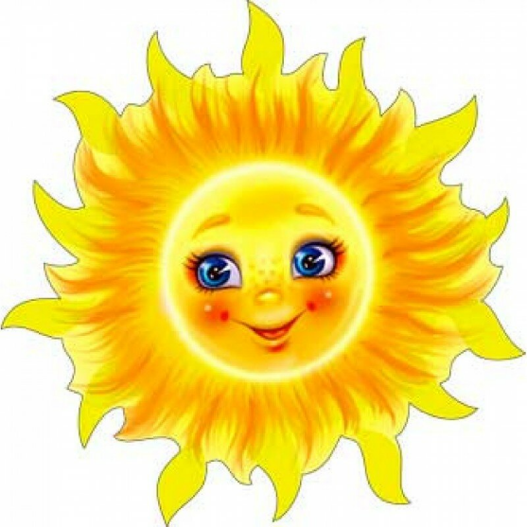
Что изображено на картинке? (Солнце)Что дает нам солнце? (Солнце даёт свет и тепло.) Солнце полезно для нашего здоровья. Для детей полезно загорать, потому, что солнышко посылает в своих лучах нам витамин «Д», который делает наши руки и ноги крепкими и сильными.

Slide 4
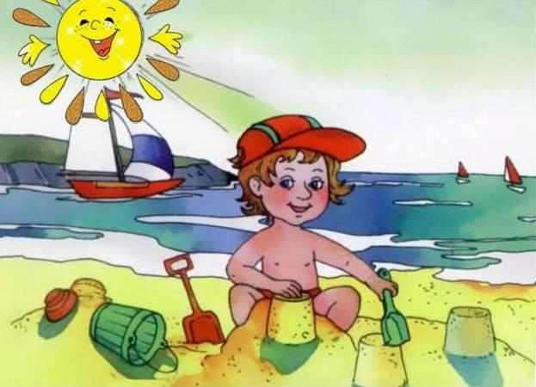
Но если долго находиться на солнце, можно получить ожог, тогда кожа покраснеет и будет болеть, или солнечный удар. Поэтому в сильную жару обязательно необходимо носить головной убор и долго не загорать на солнце. Как вы думаете, что такое солнечные ванны? Солнечные ванны – это и прекрасное закаливание. Но нужно соблюдать определённые правила, чтобы не навредить себе.

Slide 5
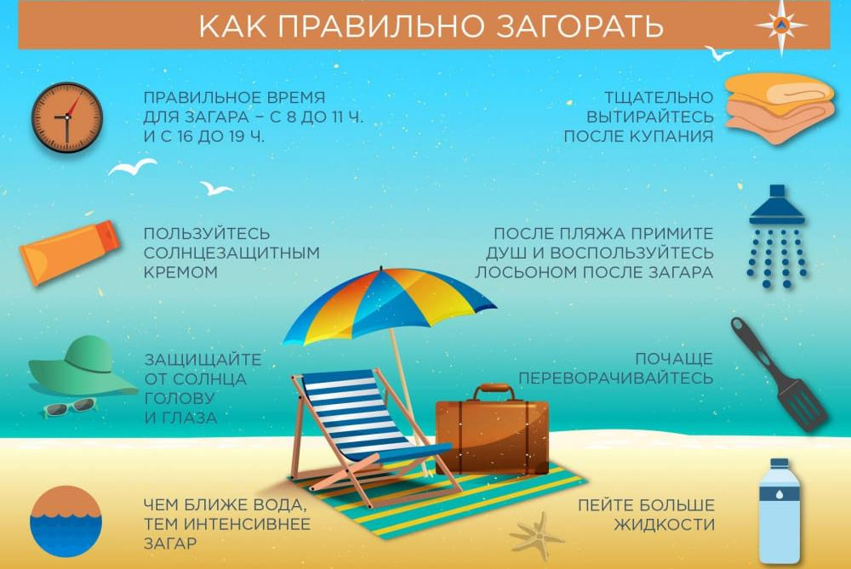

Slide 6
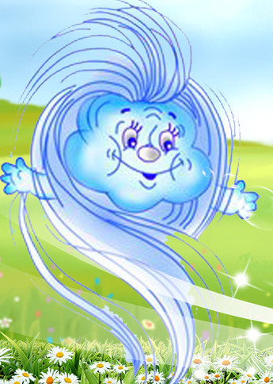
Что изображено на картинке? (Воздух) Конечно же, воздух, которым мы дышим, должен быть чистым. Как вы думаете, что может случиться, если мы будем дышать грязным воздухом? (Грязный воздух может засорить наш организм, вызвать аллергию и даже отравить.)

Slide 7
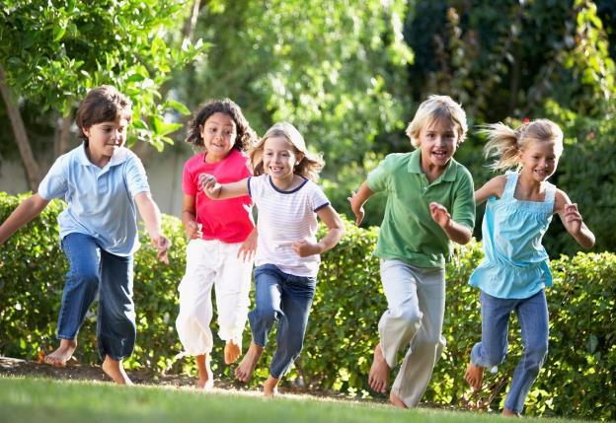
Как вы думаете, чем полезны воздушные ванны и прогулки на свежем воздухе? Когда мы дышим свежим воздухом, в лёгких происходим активная циркуляция воздуха и газообмен. Вдыхая кислород полной грудью, учащается наше дыхание, наше сердце начинает биться чаще, и кровеносная система начинает функционировать так, как ей это положено. Отчего мы чувствуем бодрость и лёгкость в теле. Кроме того, прогулки на свежем воздухе помогают нам закаливаться и не болеть.

Slide 8
Что изображено картинке? (Вода) Скажите, для чего нам нужна вода? Вводу мы пьём и используем в приготовлении пищи, и она, так же как и воздух, должна быть чистой. Ведь в нашем организме большое количество жидкости, и, если она будет грязной, организм будет болеть или просто не сможет жить.

Slide 9
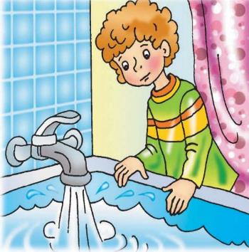
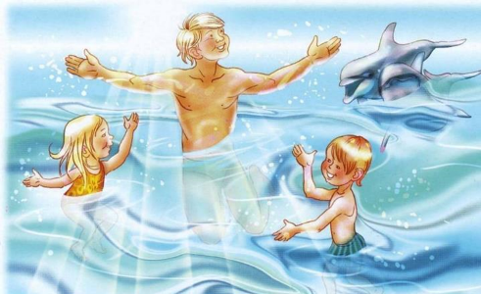
Ещё вода помогает поддерживать нам чистоту: мы моем руки, умываемся, принимаем душ (смываем с себя грязь, вредных микробов). Вода помогает нам убирать своё жилище, мыть полы, посуду - всё это делает наш дом и нас чистыми и здоровыми.
А кто из вас любит купаться в реке, море, озере? Купание – это огромное удовольствие и хороший способ закаливания.
Запомните, ребята важные правила купания.

